Slide 1

Homework
Final Project - Stage 1
Kelompok 3
1. Muhammad Cikal Merdeka
2. Maulana Rifan Haditama
3. Maulana Ibrahim
4. Maria Meidiana Siahaan
5. Revita Rahmadini
6. Nugraha Eddy Wijayanto
7. Mochamad Ali Mustofa

Slide 2
Dataset
Loan Prediction Based on Customer Behavior
https://www.kaggle.com/datasets/subhamjain/loan-prediction-based-on-customer-behavior

Slide 3
GitHub Repository
Dackers Final Poject Repository
https://github.com/mcikalmerdeka/Dackers

Slide 4
STAGE 1

Slide 5
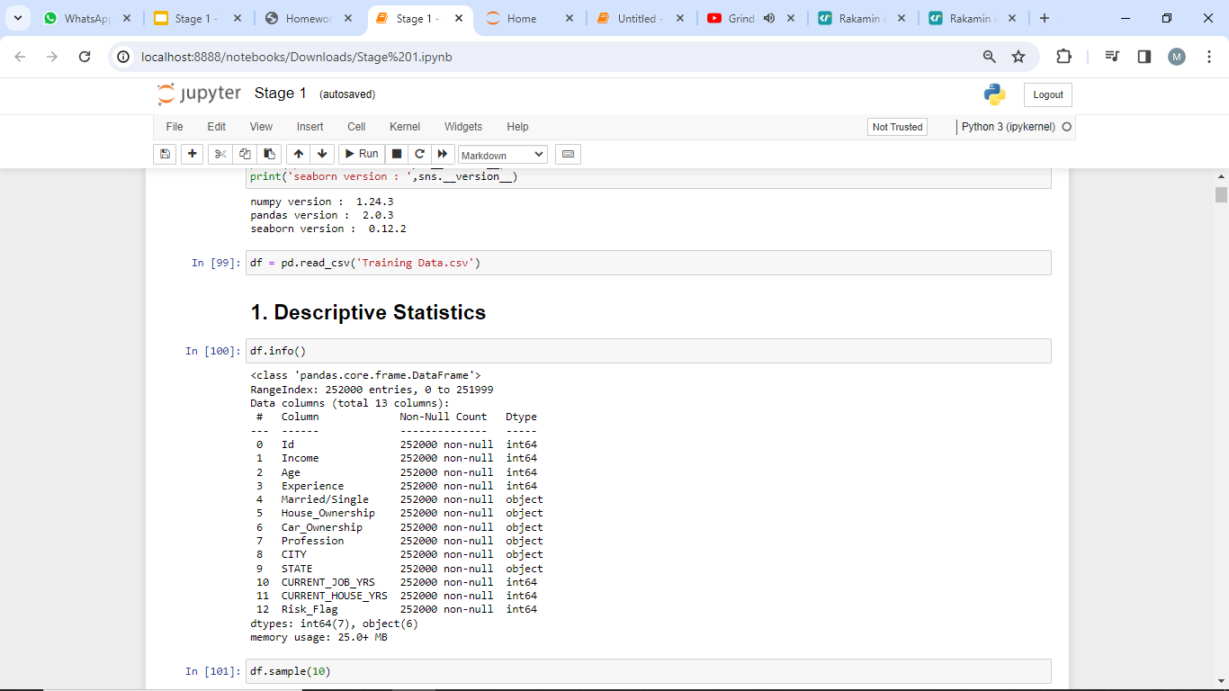
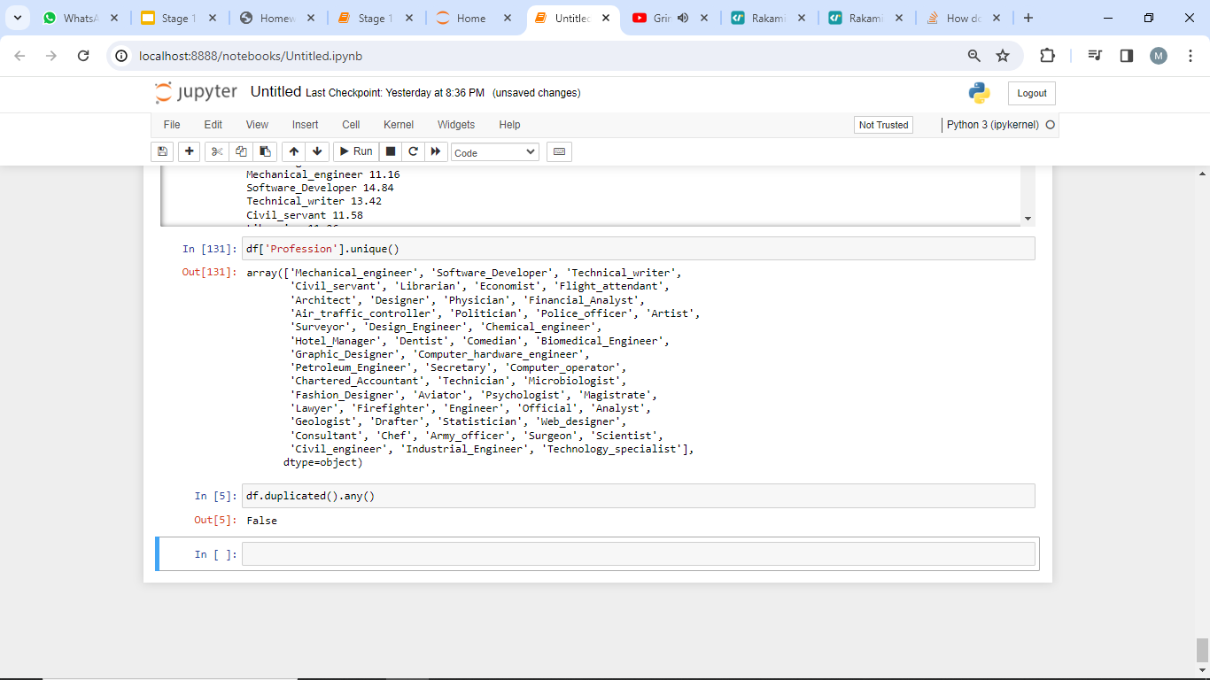
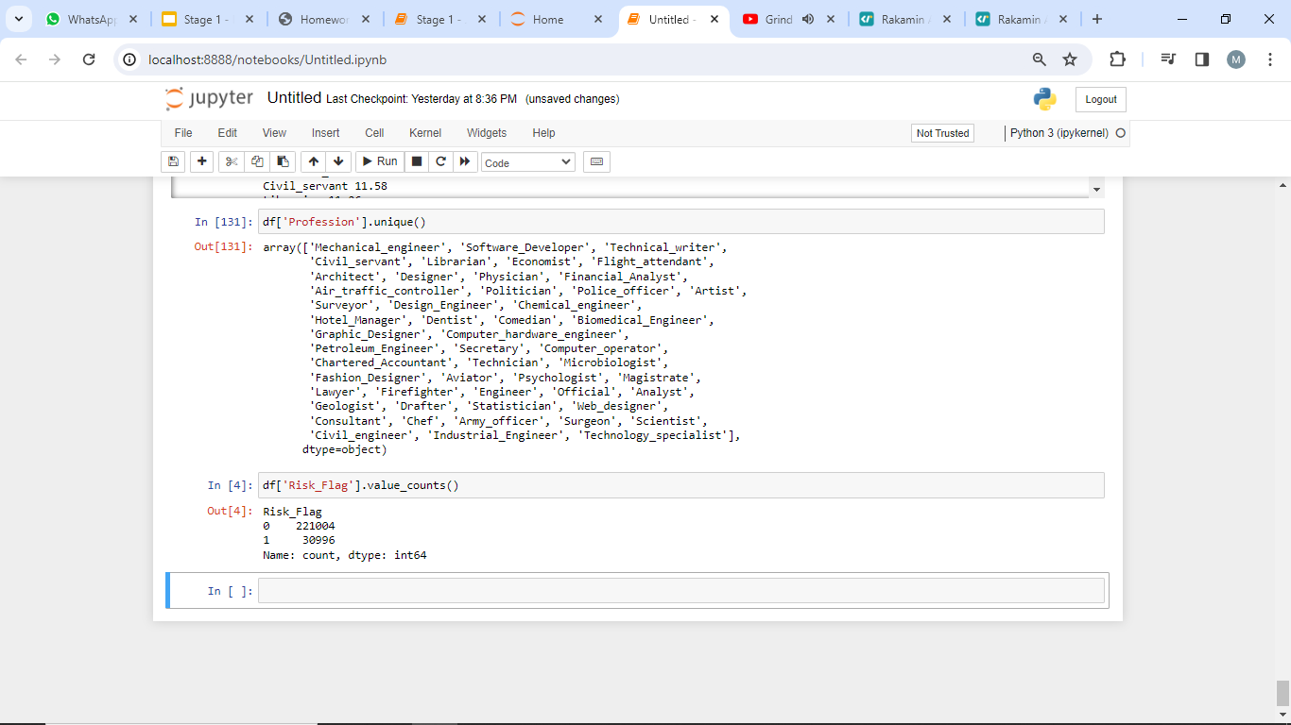
1. Descriptive Statistics
A. Nama kolom secara keseluruhan sudah sesuai hanya dilakukan rename untuk memperjelas dan menyamakan format penulisan.
B. Pada dataset ini tidak terdapat missing values ataupun duplicated values.
C. Untuk nilai summary dari kolom numerical dan kategorical tidak ada yang aneh, hanya dapat dilihat pada target (Risk_Flag) terdapat class imbalance yang sangat besar, akan dihandle lebih lanjut nantinya.

Slide 6
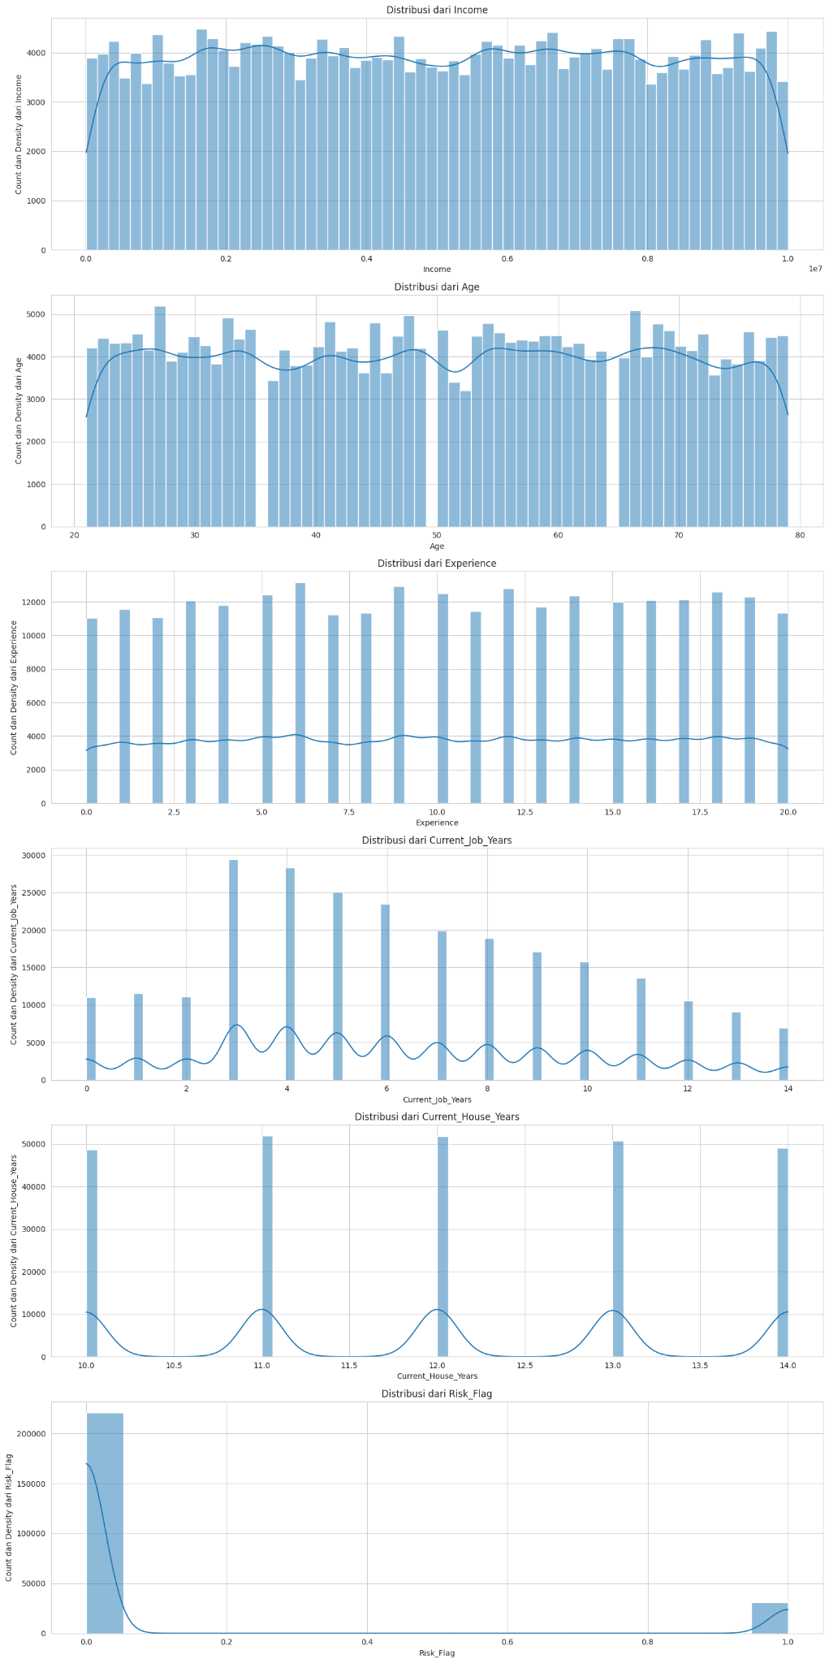
2. Univariate Analysis

Slide 7
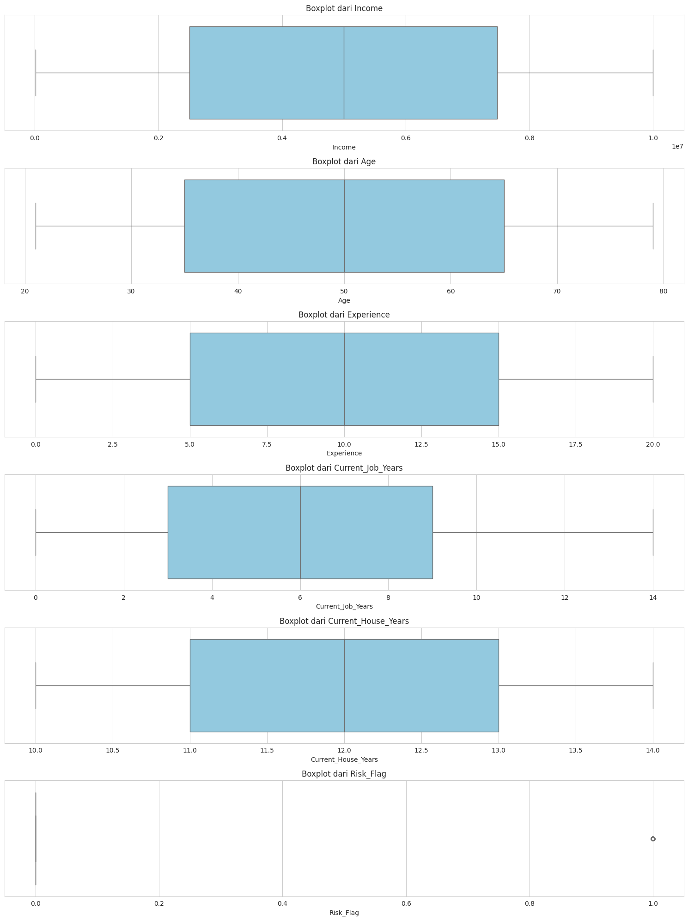
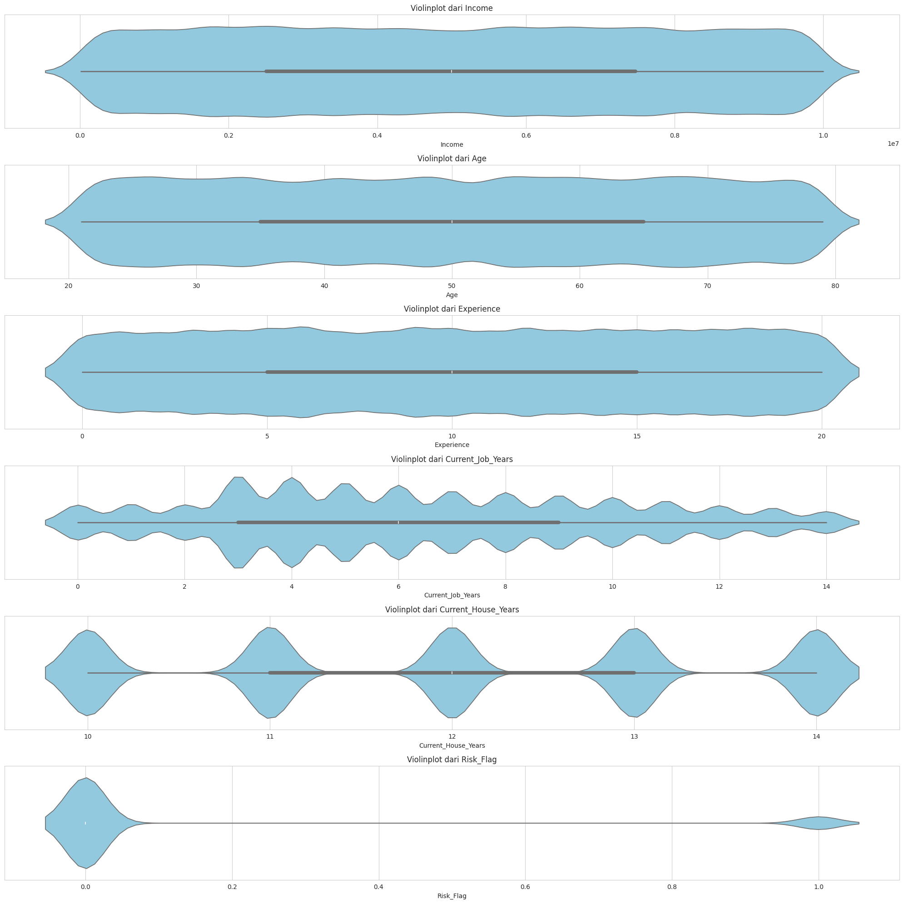
2. Univariate Analysis

Slide 8
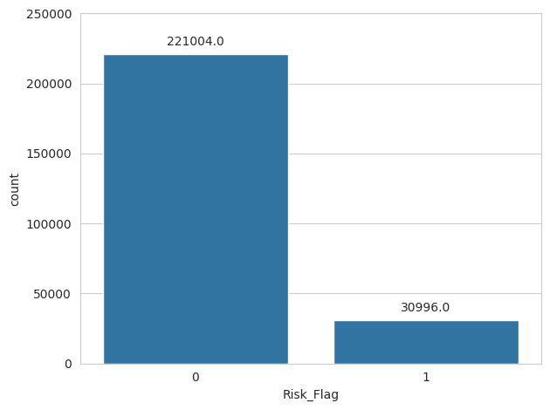
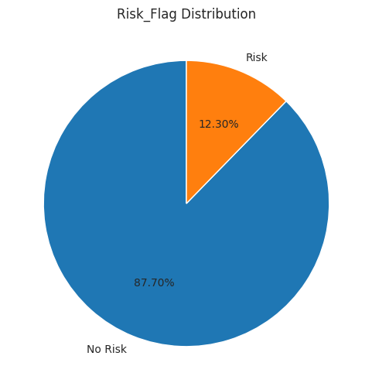
2. Univariate Analysis

Slide 9
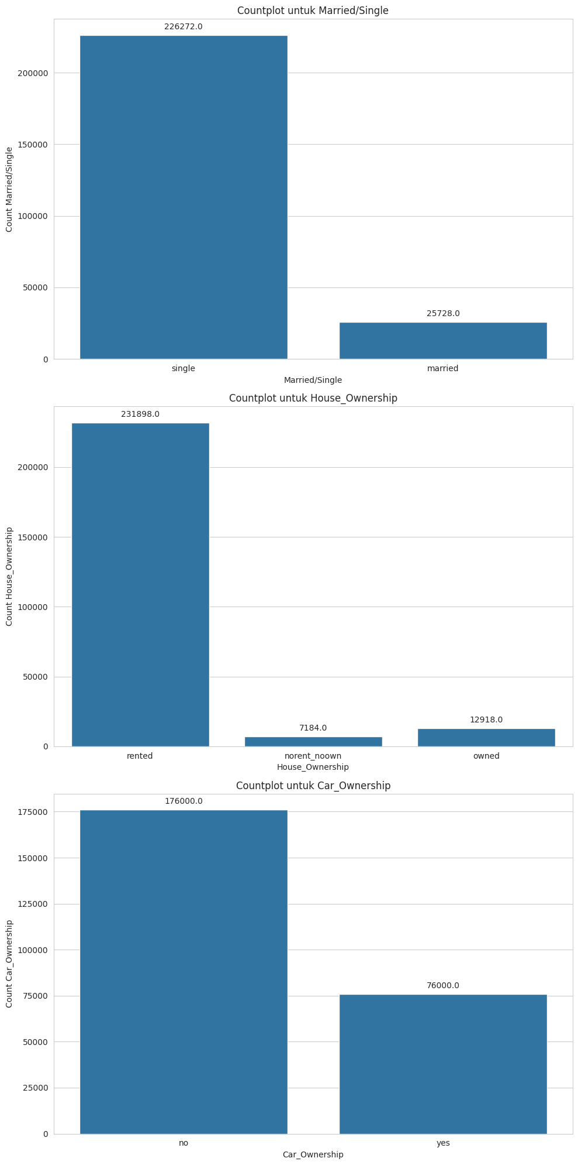
2. Univariate Analysis

Slide 10
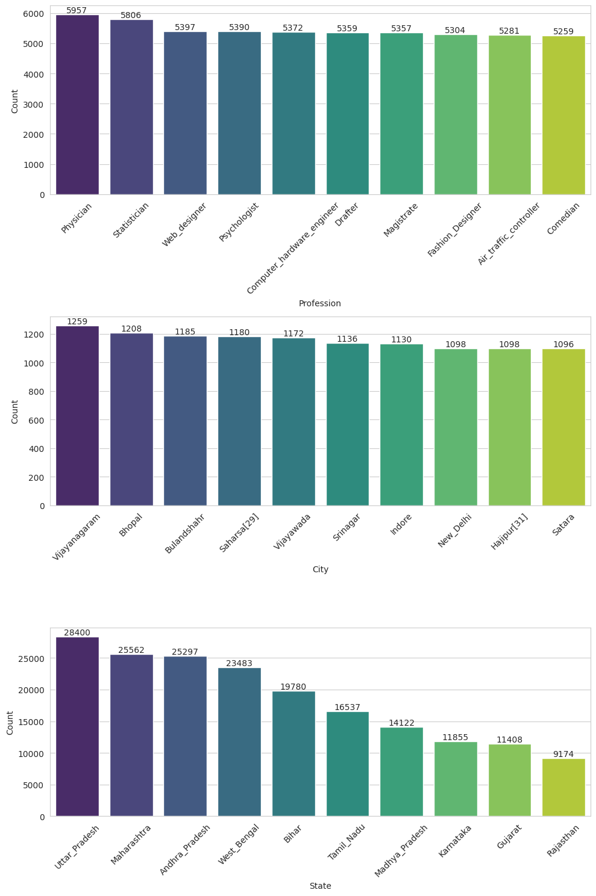
2. Univariate Analysis

Slide 11
2. Univariate Analysis
A. Untuk analisis pada kolom numerical, ditemukan beberapa hal seperti :
Untuk target (Risk_Flag) distribusinya merupakan bimodal dan cukup mendominasi pada nilai 0 (Tidak gagal bayar atau tidak default)
Feature Income, Age, & Experience memiliki distribusi yg cenderung seragam/uniform, feature Current_House_Years memiliki distribusi multi-modal, dan feature Current_Job_Years memiliki distribusi non-normal (skewed multi-modal) yang ditunjukkan oleh histplot dengan kde. Untuk keseluruhan feature numerical tidak terdapat outliers yang ditunjukkan oleh boxplot
Beberapa feature perlu dilakukan scaling seperti income dan age
B. Untuk analisis pada kolom categorical, ditemukan beberapa hal seperti :
Kategori pada feature Profession, City, dan State yang terlalu banyak untuk dilakukan plotting
Terdapat feature dengan nilai mendominasi, antara lain: (nama kolom: nilai)
Car_Ownership: no
House_Ownership: rented
Married/Single: single
C. Beberapa hal yang harus di follow-up saat data pre-processing antara lain :
Menghandle data categorical dari feature Profession, City, dan State yang terlalu banyak, bisa dilakukan dengan grouping/pengelompokkan tertentu dengan tujuan mengurangi jumlah nilai sebelum melakukan encoding
Mungkin perlu dilakukan sampling karena adanya class imbalance pada target dimana Risk_Flag 1 (Gagal bayar) hanya 12.3% dari total data yang dimana kasus ini tergolong degree of imbalance moderate(1-20%)

Slide 12
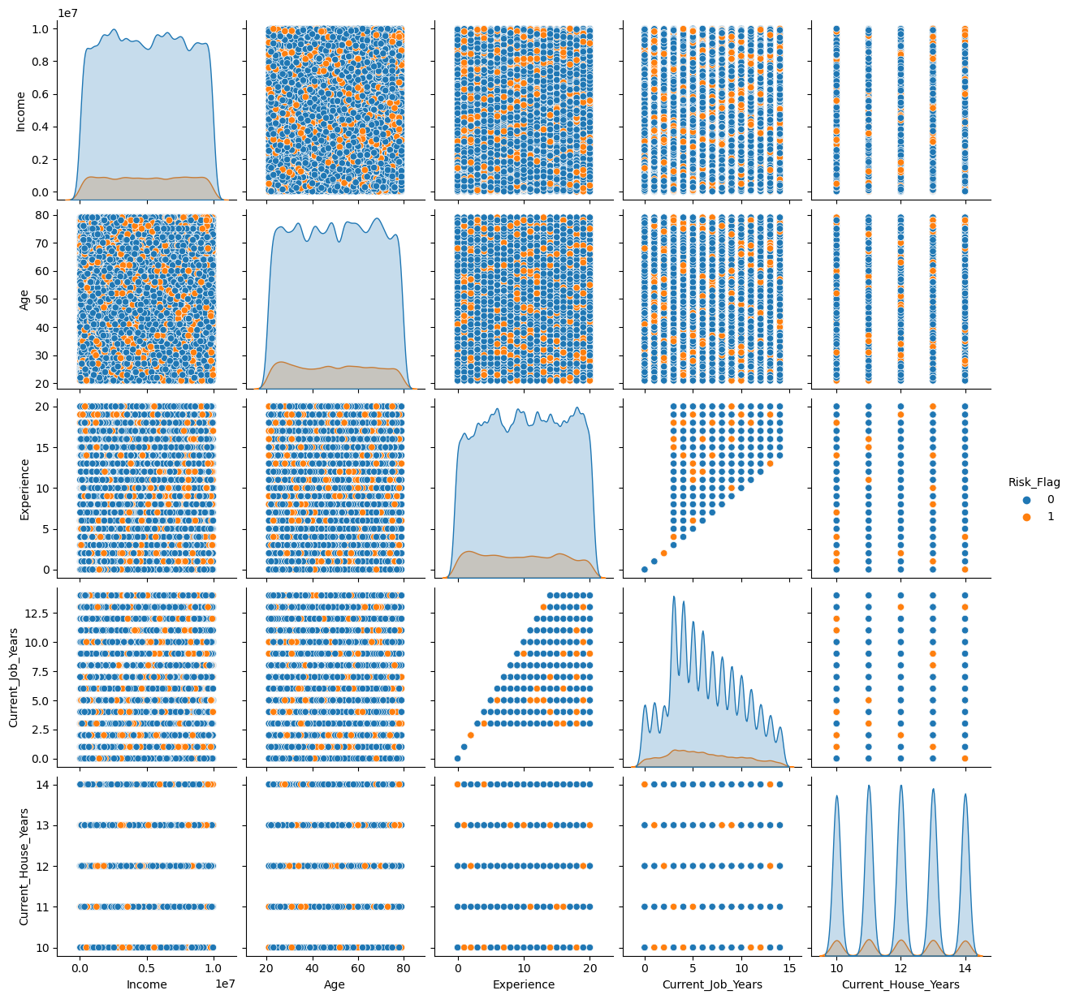
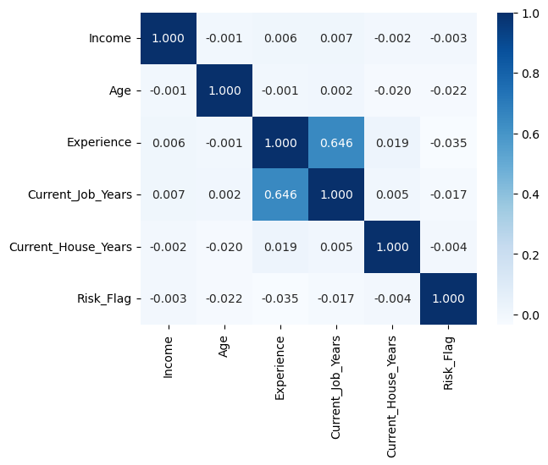
3. Multivariate Analysis

Slide 13
3. Multivariate Analysis
A. Untuk sementara dari proses EDA ini (sebelum melakukan feature encoding) hubungan antar keseluruhan feature numerical yang ada dengan target tergolong memiliki korelasi yang rendah (<0.04). Feature yang paling relevan adalah Experience (-0.035), Age (-0.022), dan Current_Job_Years (-0.017).
B. Feature Experience dan Current_Job_Years memiliki korelasi yang cukup tinggi (0.646) yang mengindikasikan kedua feature redundan sehingga perlu di-drop salah satunya. Sedangkan untuk hubungan antar fitur lainnya memiliki korelasi cukup rendah <= 0.02.

Slide 14
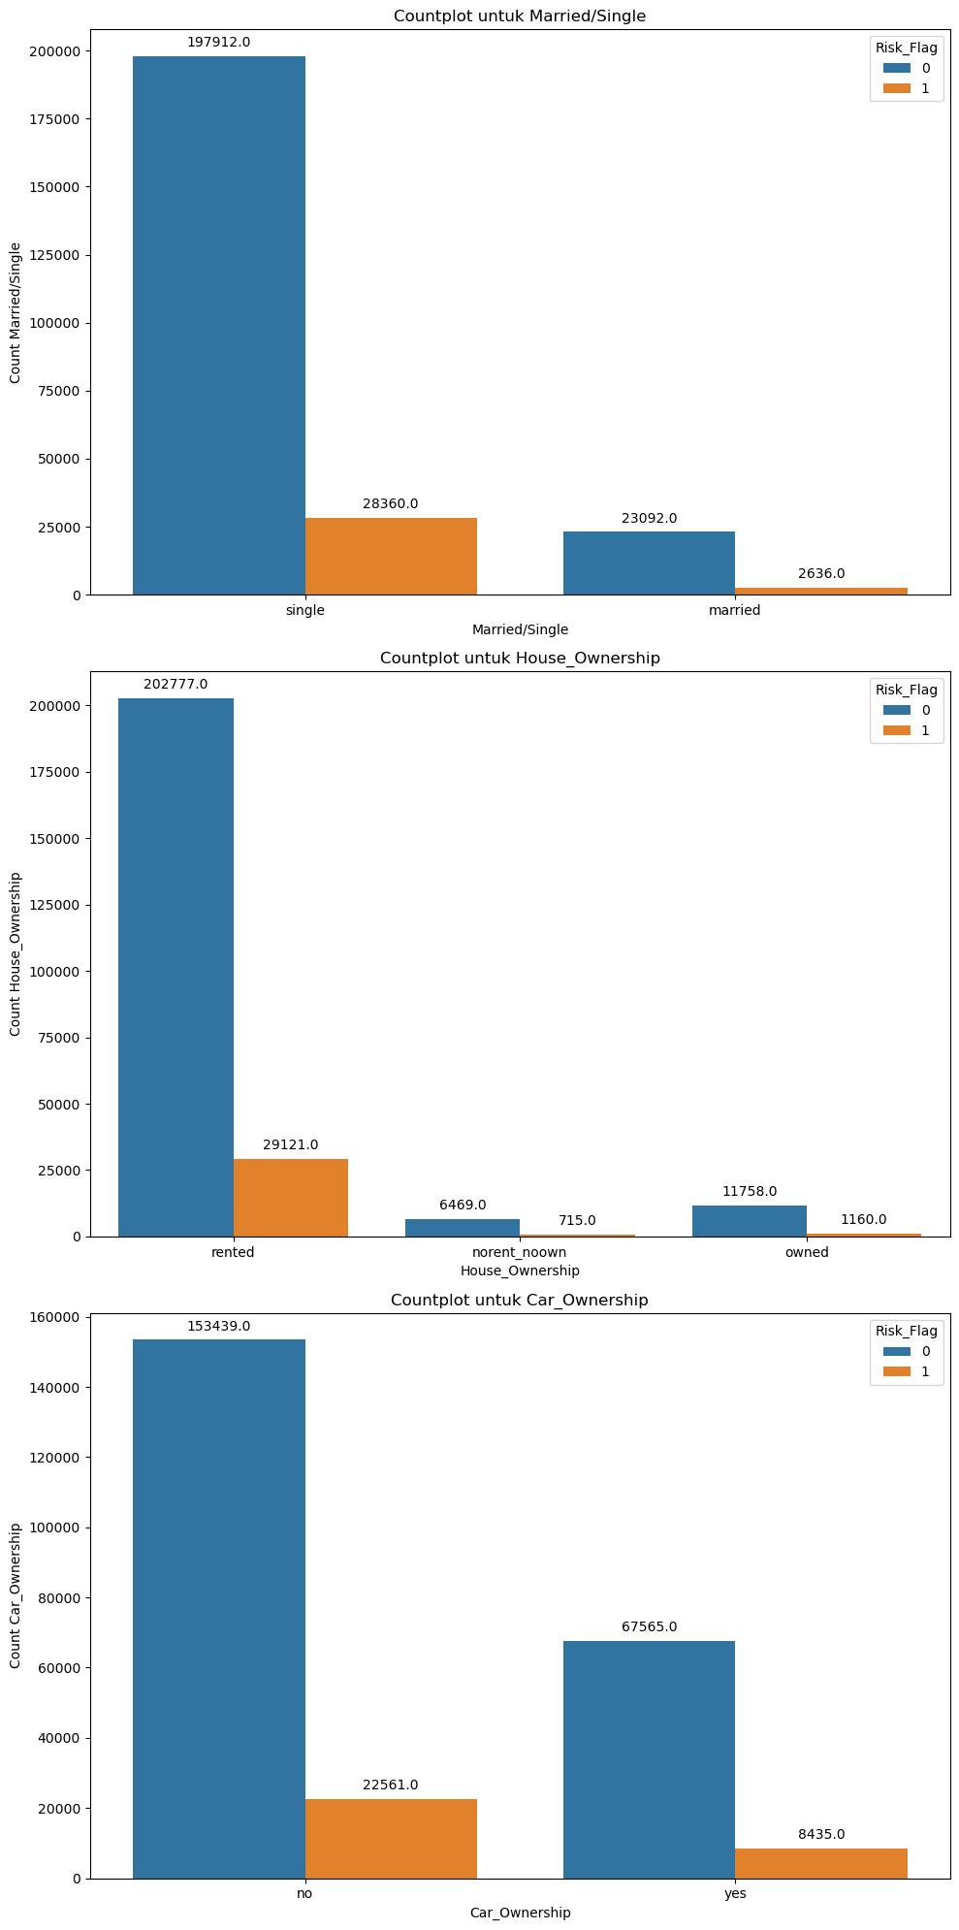
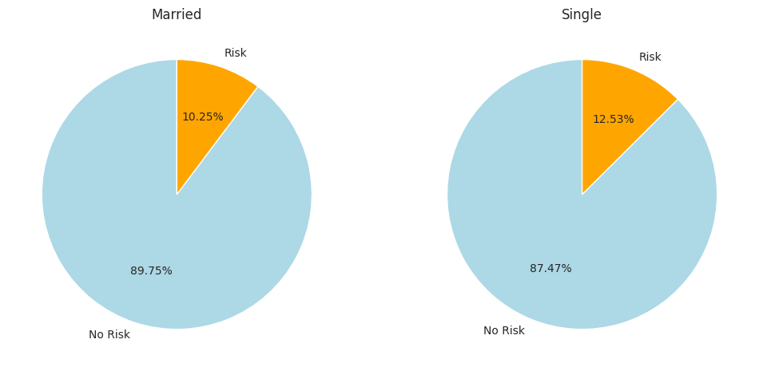
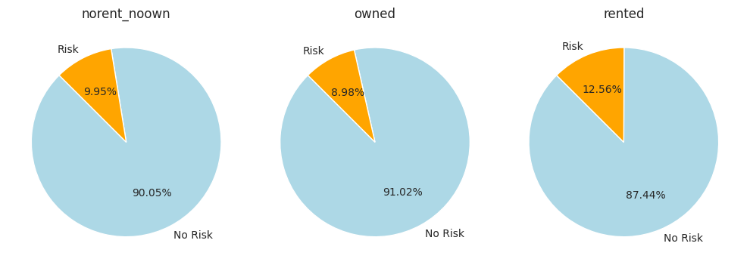
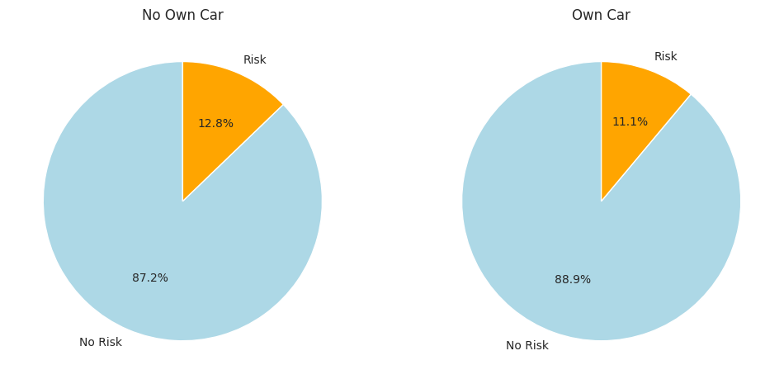
4. Business Insights

Slide 15
4. Business Insights
Dari informasi feature kategorikal, customer yang mengajukan pinjaman (loan) kebanyakan berasal dari golongan yang single, hanya memiliki rumah sewa (rented), dan tidak memiliki mobil. Jika dibandingkan untuk setiap kategori, maka :
Berdasarkan status married atau single, customer yang single sedikit lebih cenderung berpotensi gagal bayar (default) dibandingkan customer married
Berdasarkan status rumah customer, customer yang memiliki rumah sewa (rented) cenderung memiliki potensi gagal bayar yang lebih tinggi (default) dibandingkan customer yang memiliki rumah pribadi atau tidak memiliki rumah/sewa
Berdasarkan status kepemilikan kendaraan mobil, customer yang tidak memiliki mobil sedikit lebih cenderung berpotensi gagal bayar dibandingkan yang memiliki mobil
Namun, perlu digarisbawahi bahwa hal-hal tersebut bisa jadi bias dikarenakan jumlah dari data yang tersedia terhadap kategori tersebut yang memang lebih banyak dibandingkan kategori yang lainnya.

Slide 16
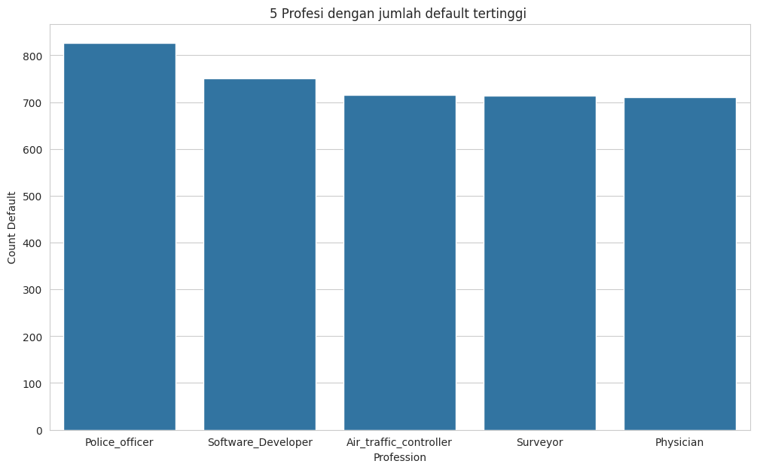
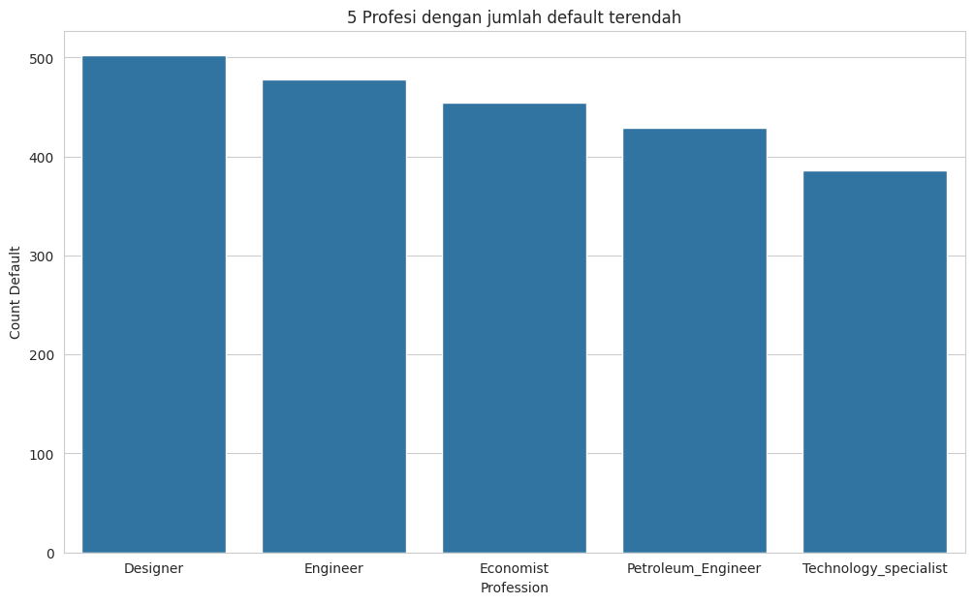
4. Business Insight
Police_Officer, Software_Developer, Air_Traffic_Controller, Surveyor, dan Physician merupakan profesi yang memiliki jumlah default paling tinggi; sedangkan profesi Designer, Engineer, Economist, Petroleum_Engineer, Technology_Specialist merupakan profesi dengan jumlah default terendah

Slide 17
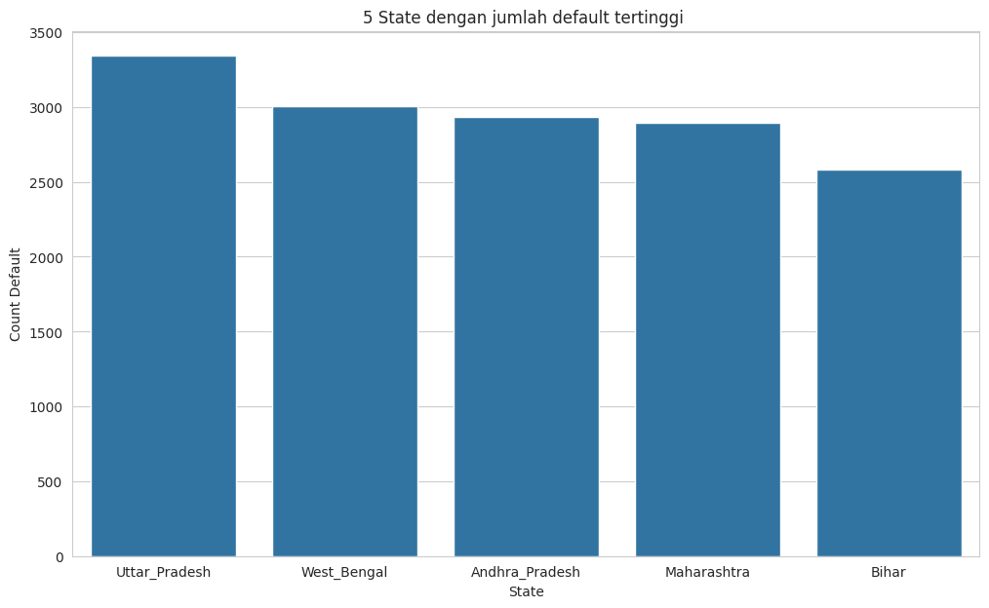
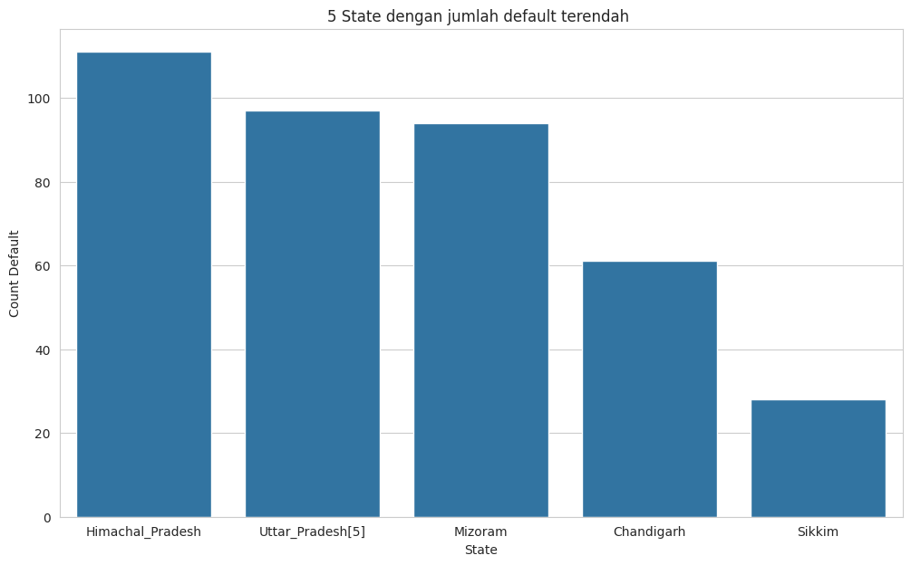
4. Business Insight
Uttar Pradesh, West Bengal, Andhra Pradesh, Mahasashtra, dan Bihar adalah 5 besar state yang memiliki customer dengan default paling besar; sedangkan Himachal_Pradesh, Uttar_Pradesh[5], Mizoram, Chandigarh, dan Sikkim merupakan state dengan jumlah customer default terendah

Slide 18
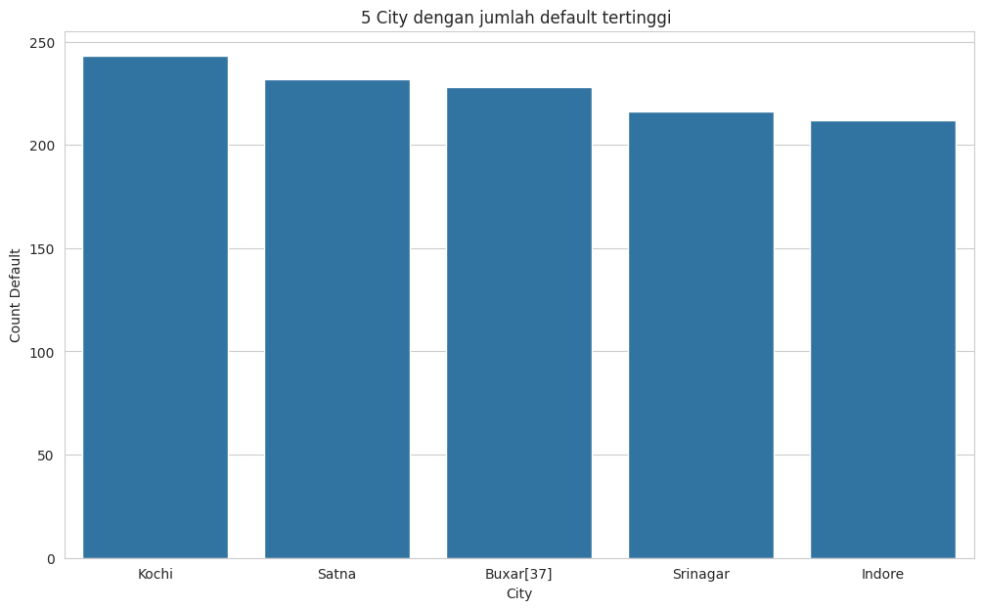
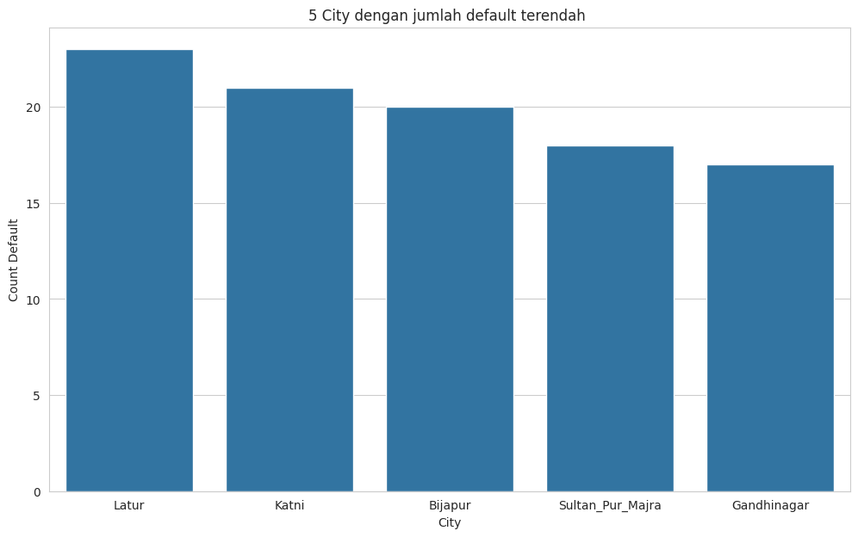
4. Business Insight
Kochi, Satna, Buxar[37], Srinagar, dan Indore adalah 5 besar city yang memiliki customer dengan default paling besar; sedangkan Latur, Katni, Bijapur, Sultan_Pur_Majra, Ganhinagar merupakan city dengan jumlah customer default terendah.

Slide 19
5. Business Recommendation
Perusahaan perlu mengurangi/membatasi nasabah yang tidak memiliki mobil karena memiliki resiko gagal bayar lebih tinggi daripada nasabah yang memiliki mobil
Perusahaan perlu mengurangi/membatasi nasabah yang memiliki status single daripada status married
Perusahaan perlu mengurangi/membatasi nasabah dengan status rumah rented(sewa)
Perusahaan perlu mengurangi/membatasi nasabah yang ingin mengajukan pinjaman dari profesi, state, dan city tertentu yang memiliki data historical default tinggi dan menambah nasabah yang berasal dari profesi, state, dan city tertentu yang memiliki data historical default rendah sesuai temuan pada insight

